Slide 1


Báo cáo đồ án
Môn học: lập trình ứng dụng đa phương tiện

Slide 2

Thông tin liên hệ
Giảng viên hướng dẫn | Nguyễn Văn Sáu
Sinh viên thực hiện
Trần Văn Ngạn | N20DCPT044

Slide 3

Xây dựng Chương trình Đếm người và xác định lưu lượng người qua lại
TÊN ĐỀ TÀI
Notes:
Từ những hiện trạng và yêu cầu đã đặt ra.
Nhóm em quyết định chọn nghiên cứu về đề tài có tên
“Ứng dụng thuật toán học máy để phân loại tin tức giả trong Tiếng Việt”

Slide 4
Chương trình có khả năng
MÔ TẢ BAO QUÁT
Nhận input đầu vào: video local hoặc từ internet
Nhận diện, theo dõi người trong video
Xác định số người trong khung hình
Xác định hướng di chuyển => Xác định lưu lượng người qua lại ( trên một con phố, một cửa hàng, một tòa nhà…)
Notes:
Từ những hiện trạng và yêu cầu đã đặt ra.
Nhóm em quyết định chọn nghiên cứu về đề tài có tên
“Ứng dụng thuật toán học máy để phân loại tin tức giả trong Tiếng Việt”

Slide 5
import cv2 from vidgear.gears import CamGear import numpy as np Thư viện dùng để tính toán giá trị trung bình. Chi tiết tác dụng được em trình bày ở sau import imutils Thư viện dùng để thay đổi kích thuớc frame. Lý do dùng vì nó tiện lợi hơn cv2 from imutils.video import FPS Thư viện dùng để xác định FPS trung bình của video import dlib from mylib.centroidtracker import CENTROIDTRACKER from mylib.trackableobject import TRACKABLEOBJECT
THƯ VIỆN CHÍNH SỬ DỤNG
Hai thư viện này dùng để nhập video và xuất video lên màn hình
Bộ thư viện dùng để tracking vật thể
Notes:
Từ những hiện trạng và yêu cầu đã đặt ra.
Nhóm em quyết định chọn nghiên cứu về đề tài có tên
“Ứng dụng thuật toán học máy để phân loại tin tức giả trong Tiếng Việt”

Slide 6
Logic xử lý
Với mỗi frame sẽ tiến hành
Thay đổi kích thuớc ( giảm dữ liệu để tăng tốc độ xử lý)
Thay đổi không gian màu( thư viện dlib cần RGB)
Nhận diện vật thể
Tracking vật thể
Xác định hướng di chuyển của vật thể được tracking

Slide 7
TIẾN HÀNH CODE

Slide 8
NHẬN DIỆN NGƯỜI

Slide 9
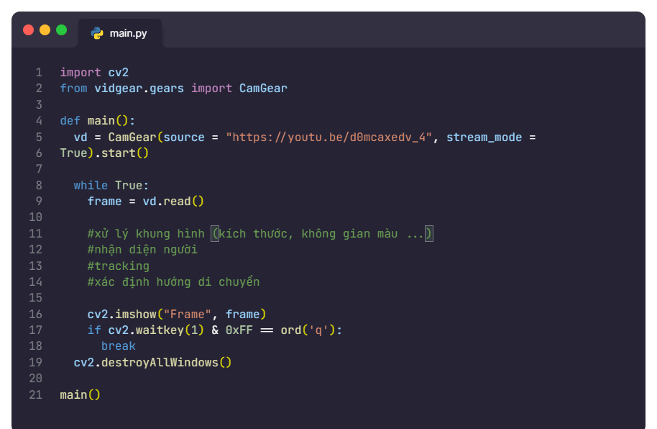
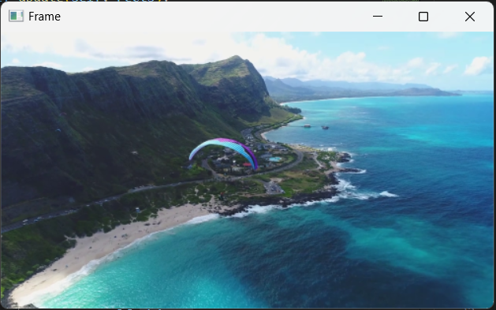
TEST HỆ THỐNG
Để load video em xử dụng thư viện CamGear vì nó có thể load video từ internet
Trong hình thể hiện cấu trúc logic của code gồm: đọc frame, thực hiện các bước xử lý
Cuối cùng là xuất frame lên màn hình

Slide 10
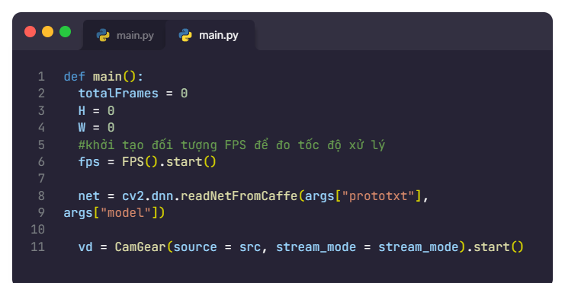
BƯỚC 1: NHẬN DIỆN NGƯỜI
Đầu tiên, khởi tạo 1 số đối tượng như
Fps để đo tốc độ khung hình => đánh giá hiệu quả
khởi tạo đối tượng Net để nạp model nhận diện vật thể

Slide 11
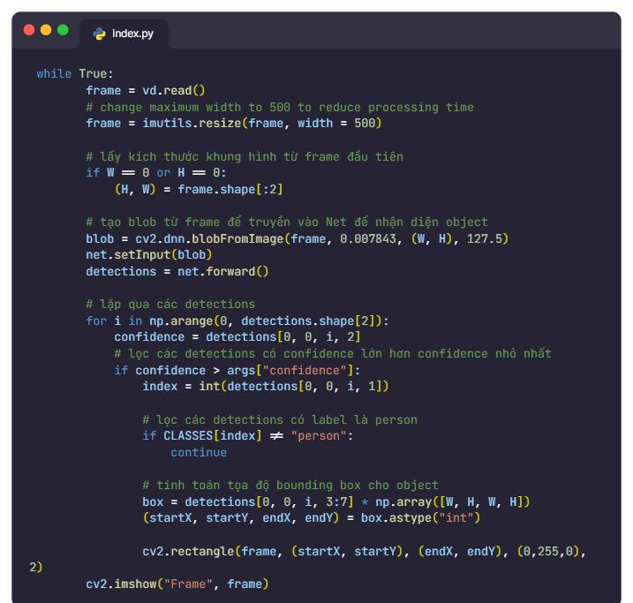
BƯỚC 1: NHẬN DIỆN NGƯỜI
Duyệt qua từng frame. Mỗi frame, tạo một blob truyền vào đối tượng Net
Đối tượng Net sẽ trả về danh sách vật thể được nhận diện (detections)
Duyệt qua danh sách detections, lọc những phát hiện có độ tin cậy theo yêu cầu
Từ những detection đó, tìm được tọa độ của vật thể được nhận diện
Dựa vào tọa độ, vẽ hình chữ nhật để dễ quan sát

Slide 12
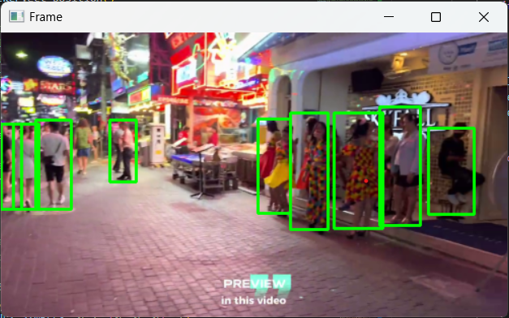

BƯỚC 1: NHẬN DIỆN NGƯỜI
Kết quả bước đầu, ở một số khung hình đã nhận diện được toàn bộ người

Slide 13
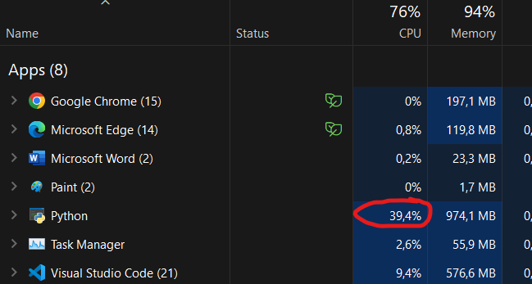
BƯỚC 1: NHẬN DIỆN NGƯỜI
VẤN ĐỀ
Nếu như frame nào cũng phải sử dụng model để nhận diện thì quá trình xử lý cần nhiều tính toán
Chương trình ngốn khá nhiều CPU
FPS trung bình cũng không cao

Slide 14

BƯỚC 1: NHẬN DIỆN NGƯỜI
Ý TƯỞNG CẢI THIỆN
Em nhận thấy 1 người sẽ xuất hiện trong nhiều frame liên tiếp
Nên chỉ cần nhận diện ở 1 frame
Những frame tiếp theo chỉ cần thực hiện tracking dự trên thông số của các đối tượng được nhận diện ở frame đầu
Có nghĩa là chia video thành các bộ frame liên tiếp
Ví dụ, mình chỉ cần nhận diện một lần ở frame đỏ là đã có thể nhận diện vật thể cho cả hai frame trắng kế tiếp

Slide 15
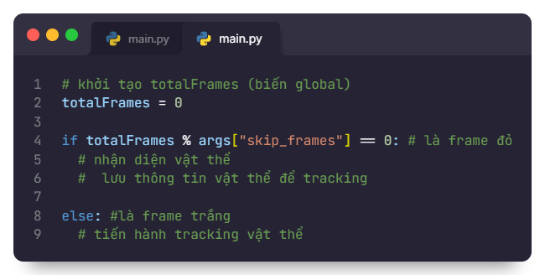
BƯỚC 1: NHẬN DIỆN NGƯỜI
CẢI THIỆN CODE
Tạo biến skip_frame lưu giá trị số frame của một bộ frame
Tạo biến toàn cục totalFrames để lưu tổng số frame ĐÃ được xét
Nếu totalFrames chia hết skip_frame thì frame đang xét là frame đỏ => thực hiện nhận diện vật thể
Còn nếu không thì đó là frame trắng => tiến hành tracking vật thể
=> Chương trình sẽ bỏ qua được nhiều phép tính toán cho quá trình nhận diện vật thể

Slide 16
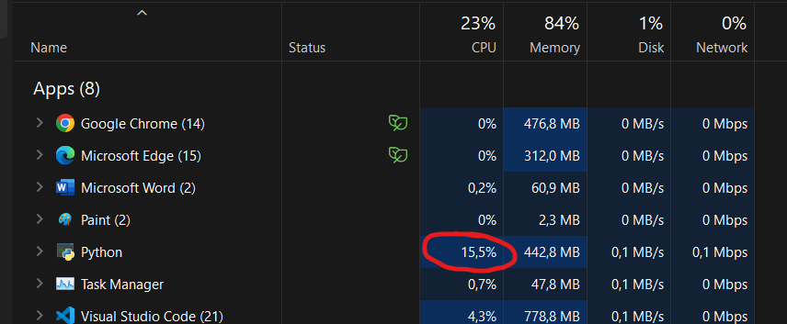

BƯỚC 1: NHẬN DIỆN NGƯỜI
CẢI THIỆN CODE
Chương trình vẫn nhận diện được người như
trước khi cải thiện logic code
Tuy nhiên, FPS trung bình đã tăng cao
Chương trình ngốn ít CPU hơn

Slide 17
XÁC ĐỊNH HƯỚNG DI CHUYỂN

Slide 18
BƯỚC 2: XÁC ĐỊNH HƯỚNG DI CHUYỂN
Trong bài toán này
Để xác định hướng di chuyển của người, thì xác định
thông qua hướng di chuyển của tâm vật thể
Lưu một danh sách 10 tọa độ mới nhất của vật thể
Xét tọa độ (x,y) hiện tại với danh sách tọa độ kia
Nếu độ lệch lớn hơn giá trị nào đó thì coi như vật thể di chuyển

Slide 19
BƯỚC 2: XÁC ĐỊNH HƯỚNG DI CHUYỂN
Trong bài toán này, em dự định là sẽ đặt camera sao cho hướng di chuyển cùng phương với chiều ngang màn hình
Xác định một đường nằm dọc chia màn hình thành hai phần
Nếu vật thể vượt qua ranh giới thì có thể dễ dàng thực hiện bài toán phát hiện số người ra vào một địa điểm nào đó
left
Right

Slide 20
MỘT SỐ HÌNH ẢNH KẾT QUẢ

Slide 21
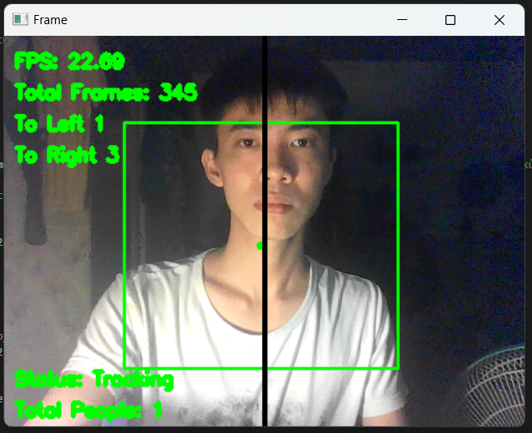
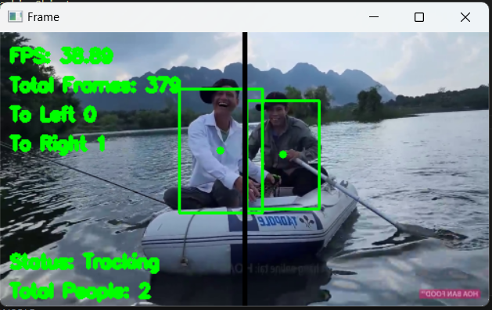

Slide 22


THANK YOU FOR WATCHING
Notes:
Và trên đây là nội dung của đề cương chi tiết
Cảm ơn thầy và các bạn đã lắng nghe

